Slide 1
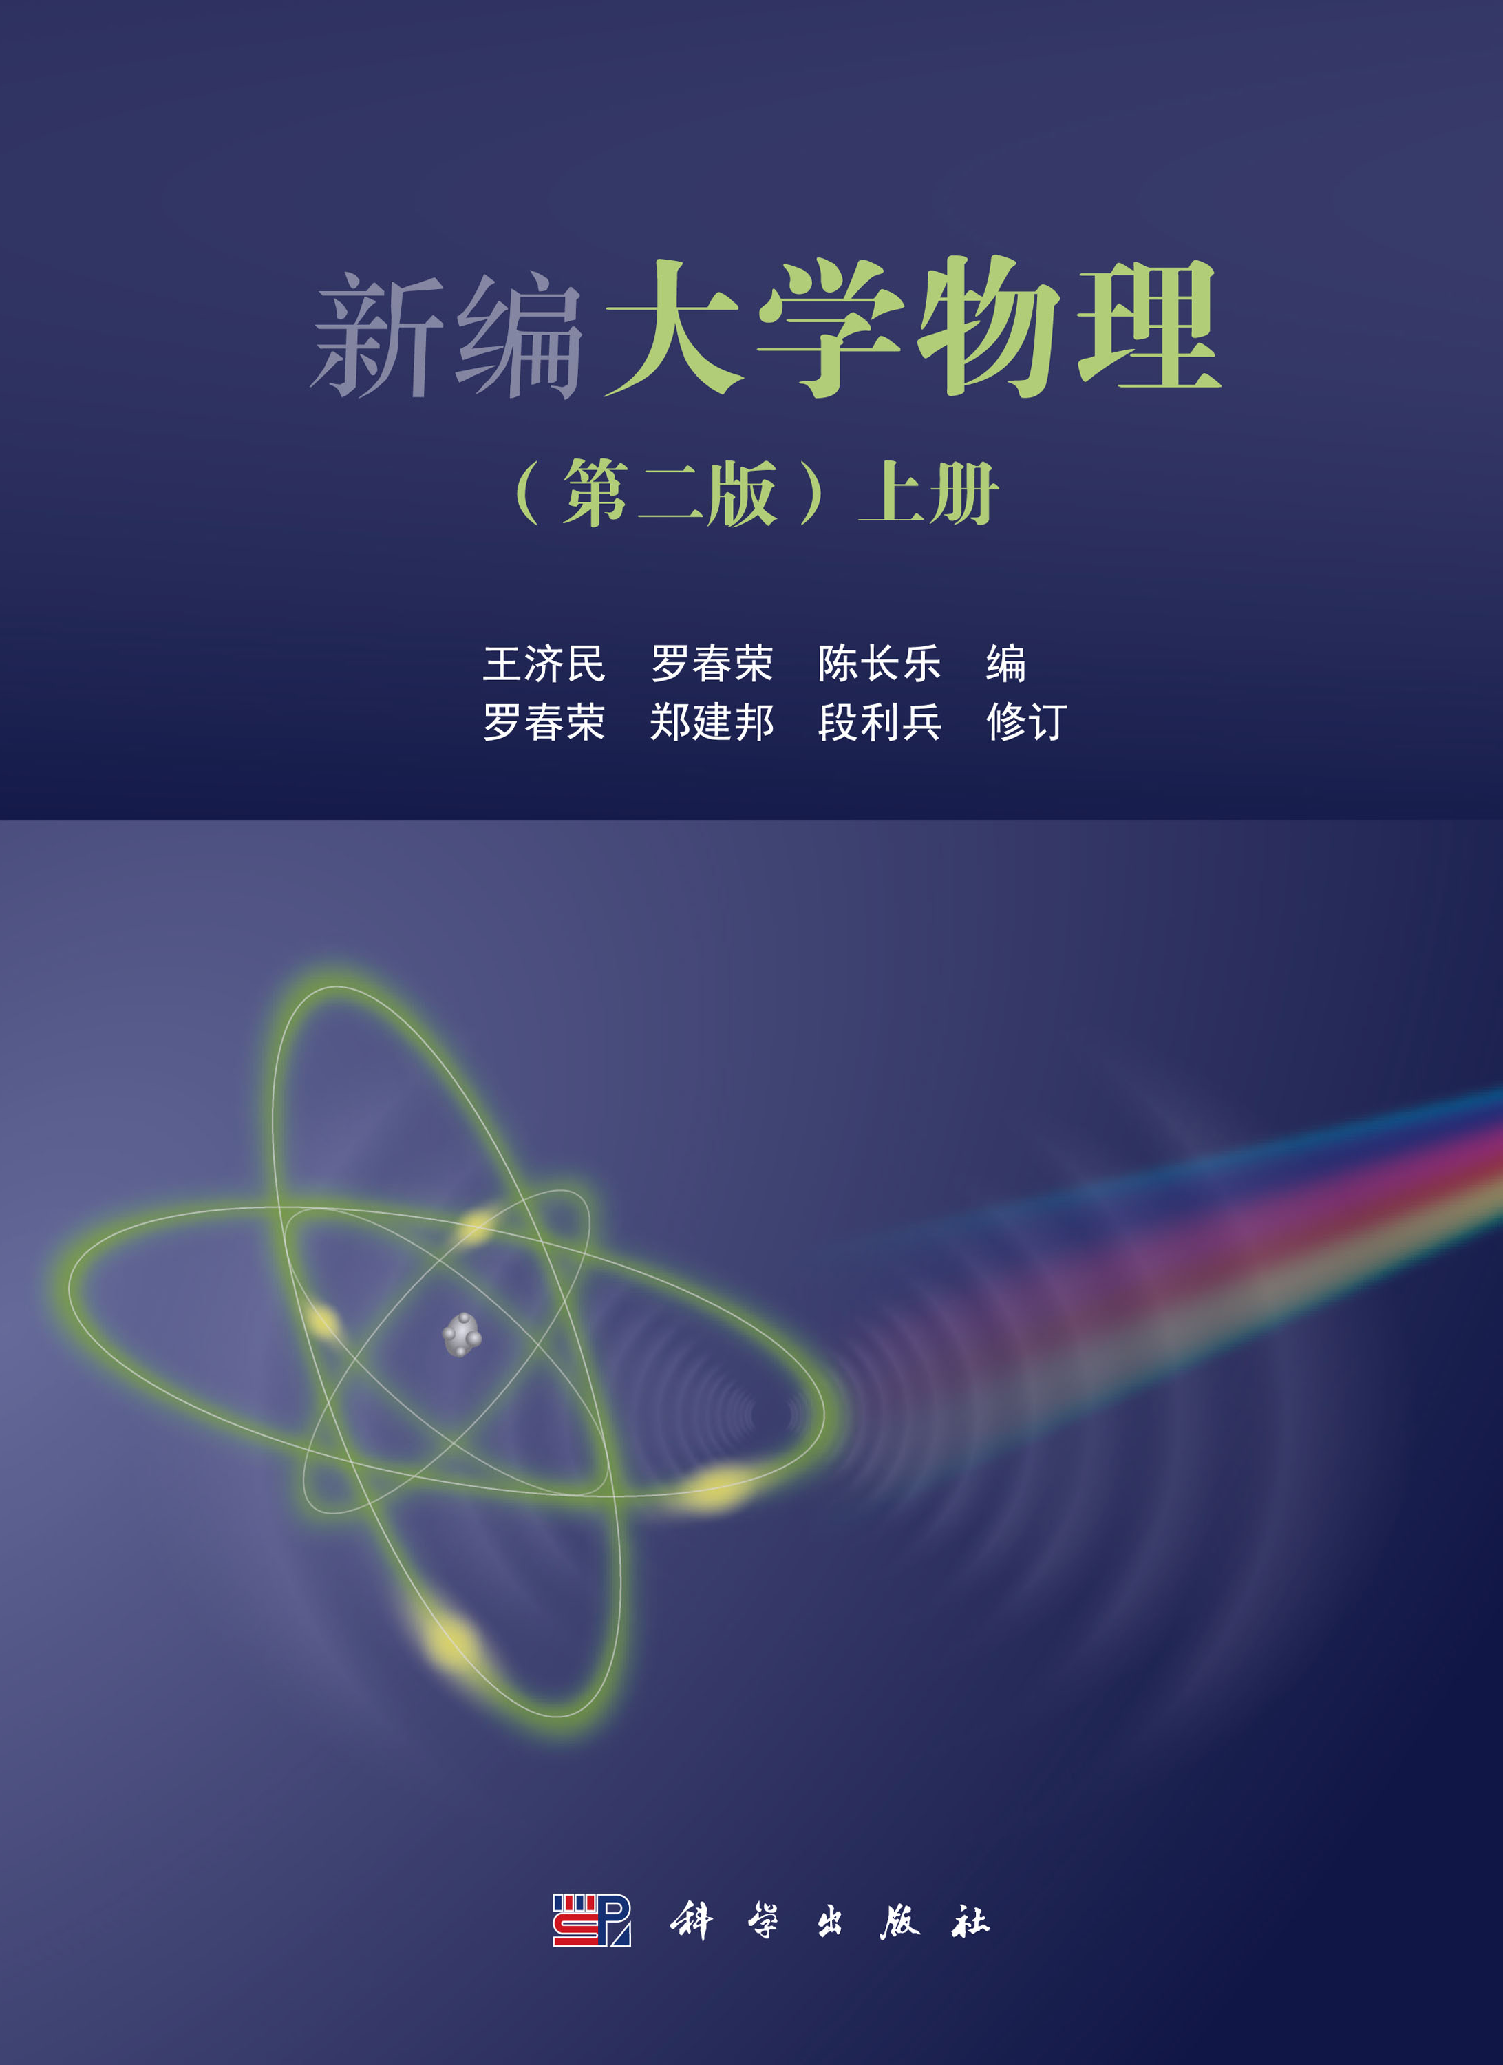

《大学物理》（上）
振动与波动
简谐振动的描述及特征 简谐振动的合成
简谐波的描述 简谐波的叠加与干涉
波的能量传输 多普勒效应

Slide 2
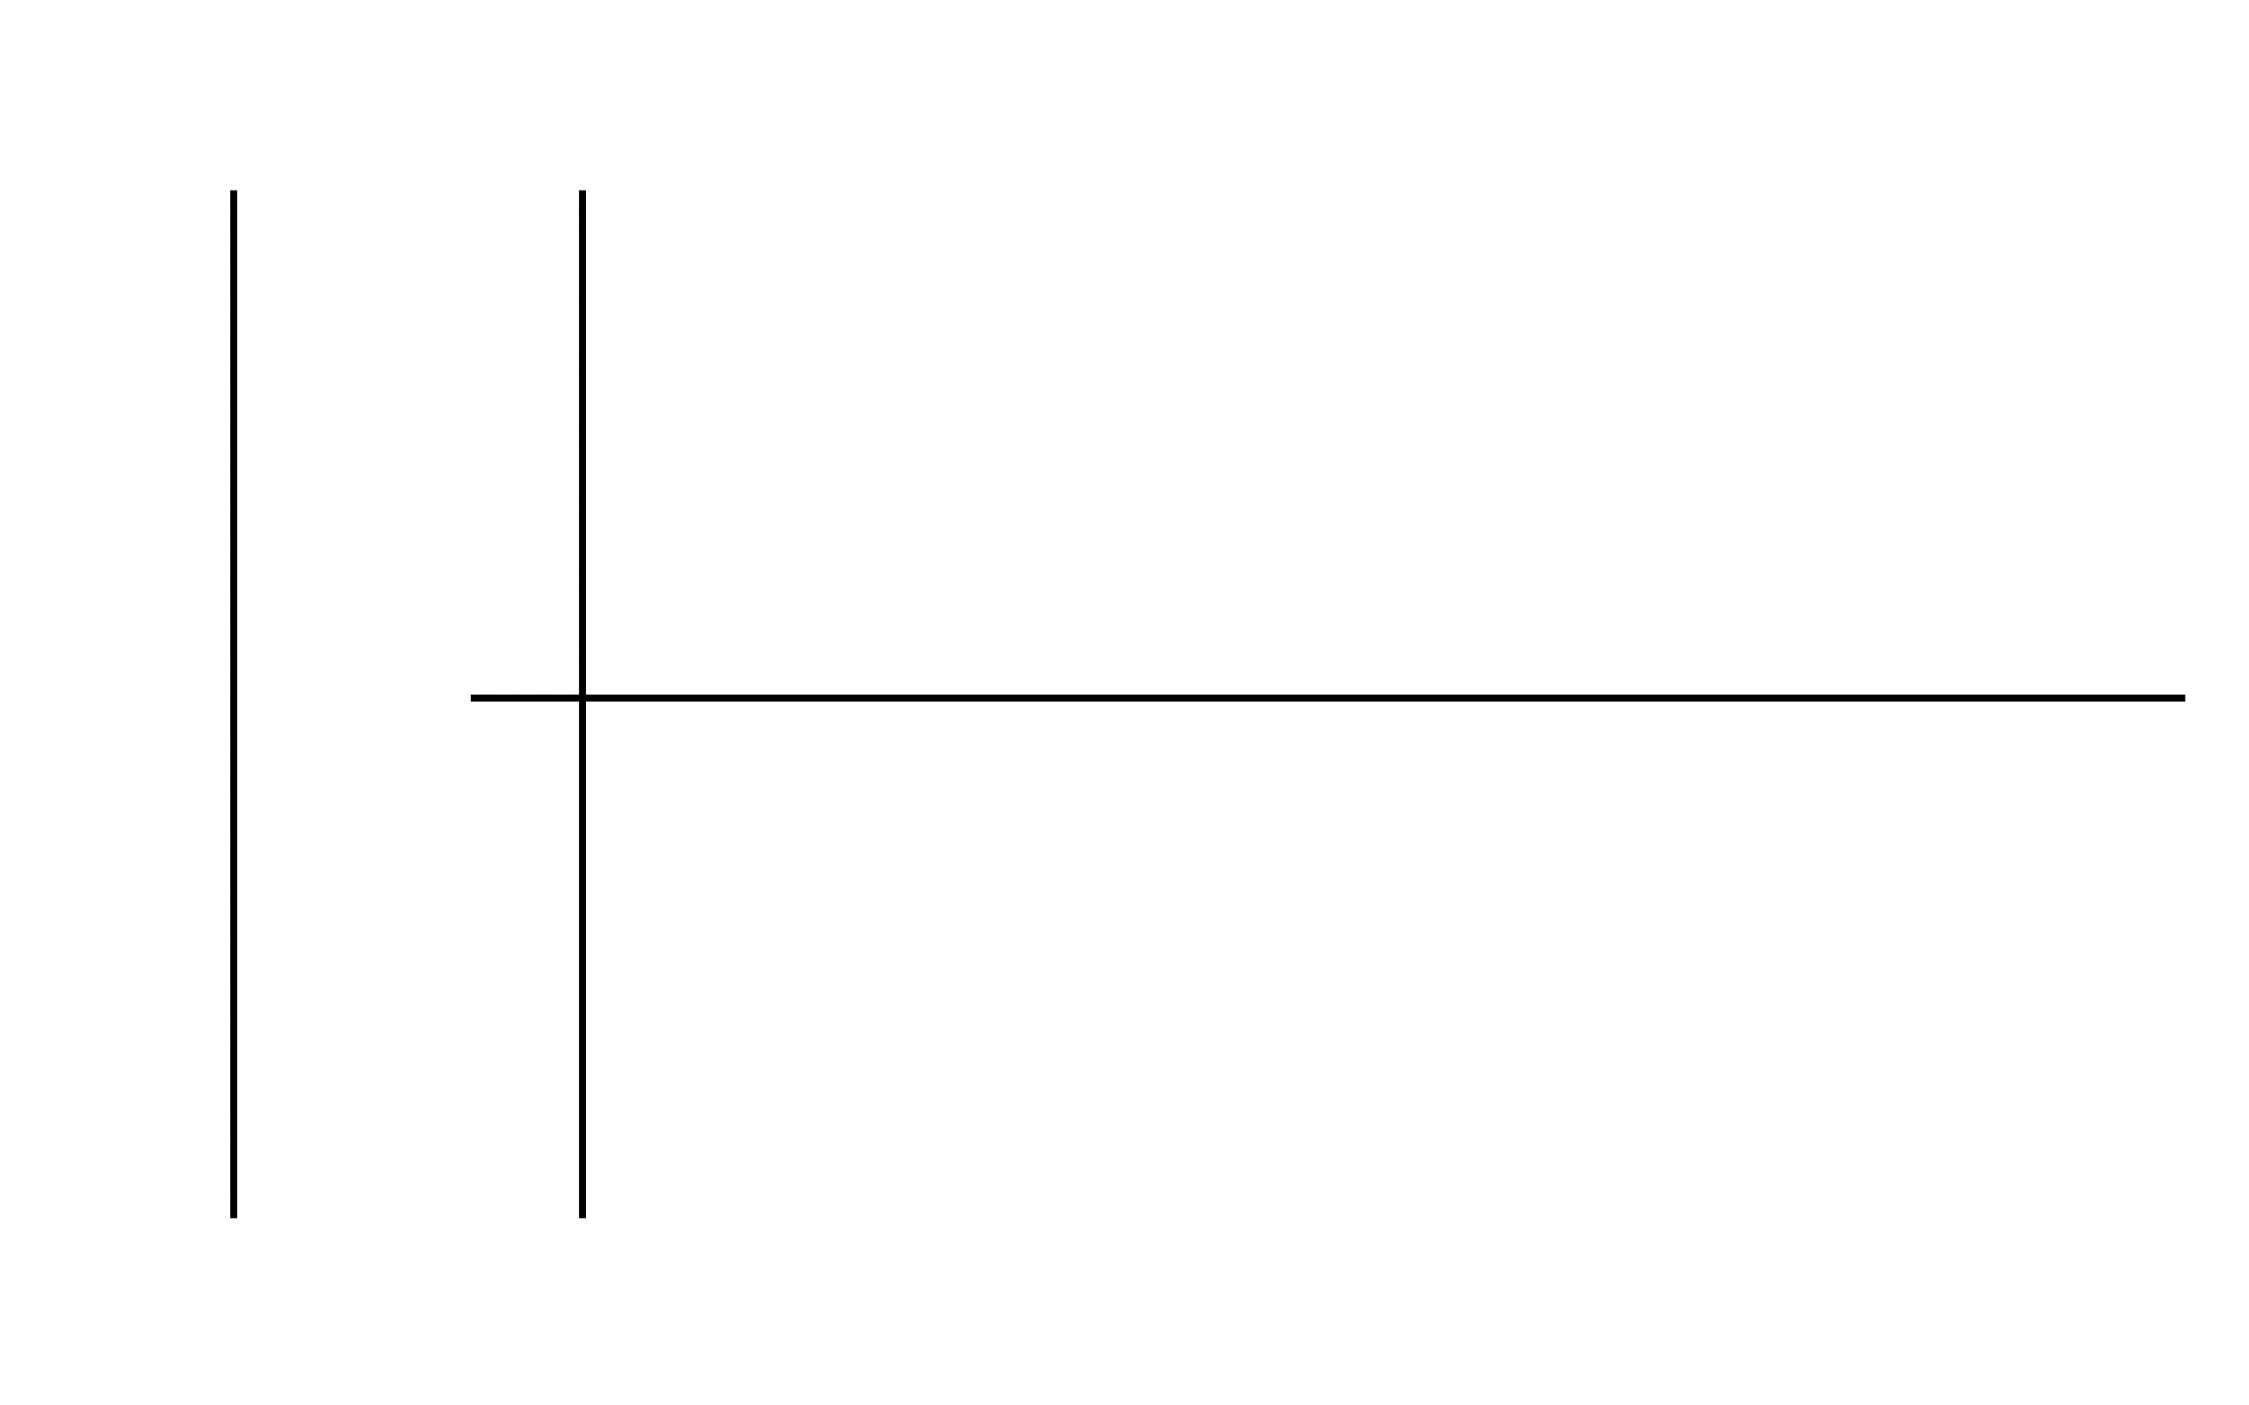
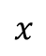
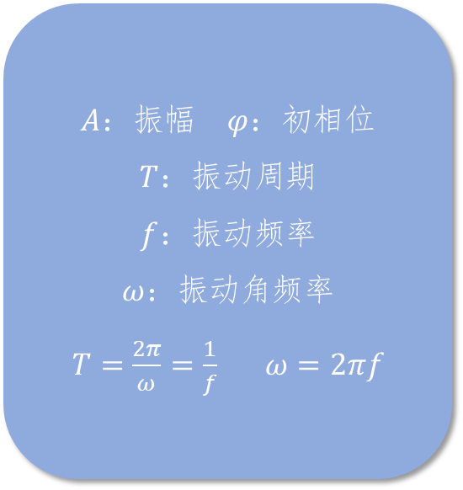
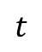
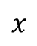
简谐振动的描述
振动是自然界中非常常见的物理现象，而简谐振动是最简单的振动形式。
可以用 振动图像、振动方程、旋转矢量 三种方法来描述简谐振动。
$$x$$
$$x$$
$A$：振幅 $φ$：初相位
$T$：振动周期
$f$：振动频率
$ω$：振动角频率
$T=\frac{2π}{ω}=\frac{1}{f}$ $ω=2πf$
$$t$$

Slide 3
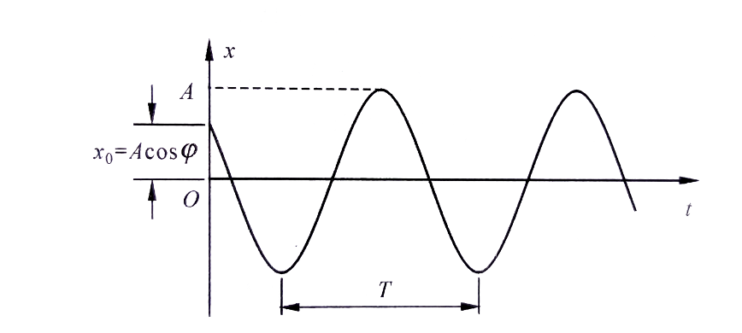
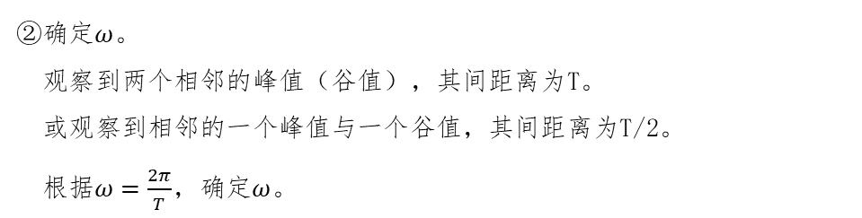
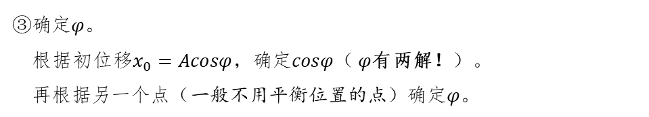
简谐振动的描述
振动方程的一般形式：$x=Acos(ωt+φ)$。从 振动图像 中可以确定物理量$A$、$ω$、 $φ$。
①确定$A$。直接观察即可。
②确定$ω$。
观察到两个相邻的峰值（谷值），其间距离为T。
或观察到相邻的一个峰值与一个谷值，其间距离为T/2。
根据$ω=\frac{2π}{T}$，确定$ω$。
③确定$φ$。
根据初位移$x_{0}=Acosφ$，确定$cosφ$（ $φ$有两解！）。
再根据另一个点（一般不用平衡位置的点）确定$φ$。

Slide 4
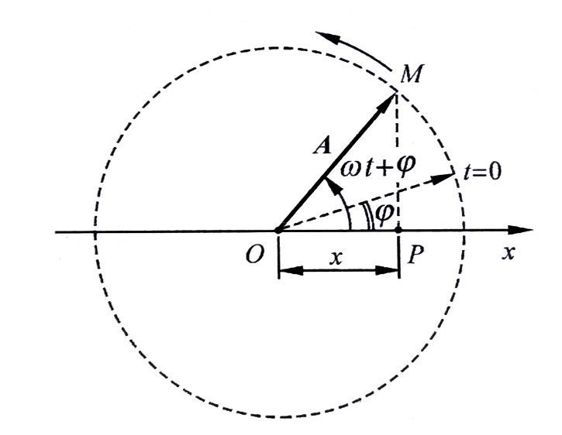
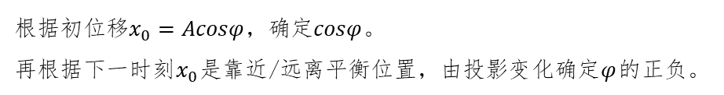
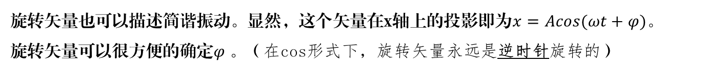
简谐振动的描述
旋转矢量也可以描述简谐振动。显然，这个矢量在x轴上的投影即为$x=Acos(ωt+φ)$。
旋转矢量可以很方便的确定$φ$。（在cos形式下，旋转矢量永远是逆时针旋转的）
根据初位移$x_{0}=Acosφ$，确定$cosφ$。
再根据下一时刻$x_{0}$是靠近/远离平衡位置，由投影变化确定$φ$的正负。

Slide 5
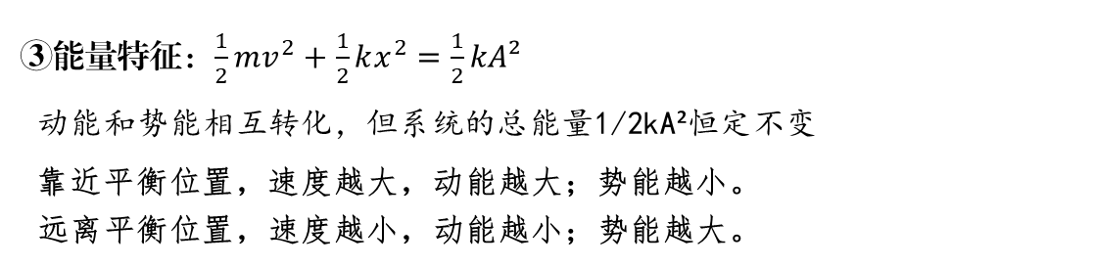
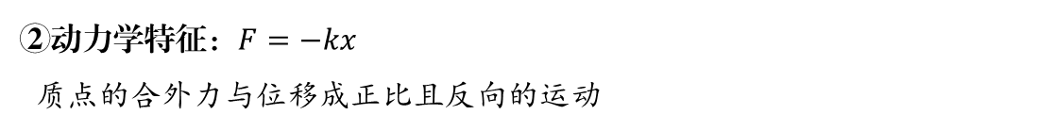
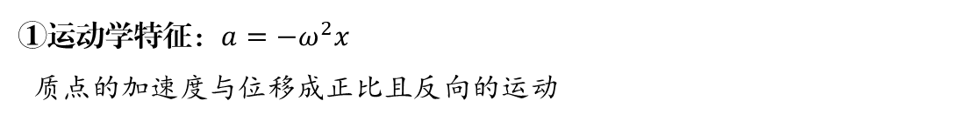
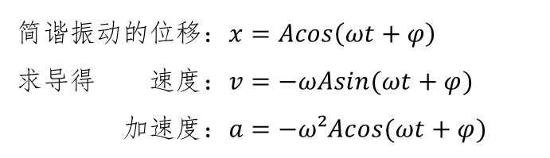
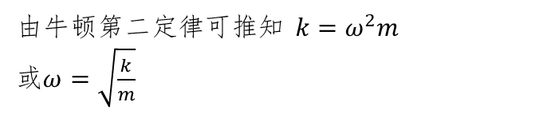
简谐振动的特征
①运动学特征：$a=−ω^{2}x$
质点的加速度与位移成正比且反向的运动
简谐振动的位移：$x=Acos\left(ωt+φ\right)$
求导得 速度：$v=−ωAsin(ωt+φ)$
加速度：$a=−ω²Acos(ωt+φ)$
②动力学特征：$F=−kx$
质点的合外力与位移成正比且反向的运动
由牛顿第二定律可推知 $k$ $=ω^{2}m$
或$ω=\sqrt{\frac{k}{m}}$
③能量特征：$\frac{1}{2}mv^{2}+\frac{1}{2}kx^{2}=\frac{1}{2}kA²$
动能和势能相互转化，但系统的总能量1/2kA²恒定不变
靠近平衡位置，速度越大，动能越大；势能越小。
远离平衡位置，速度越小，动能越小；势能越大。
系统的总能量、最大动能、最大势能，
只由k、A最终决定。

Slide 6
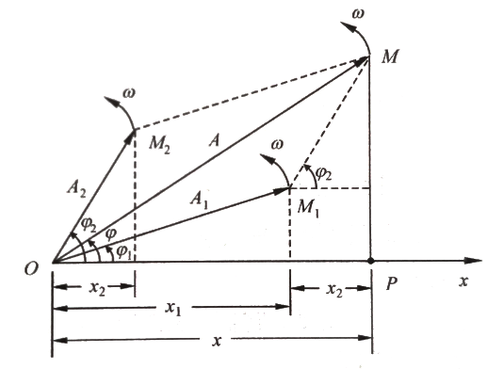
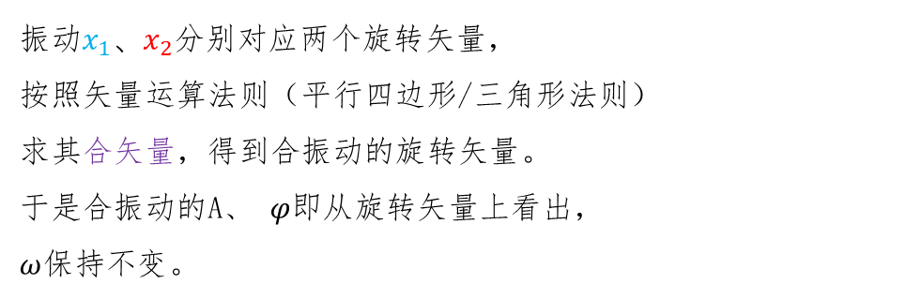
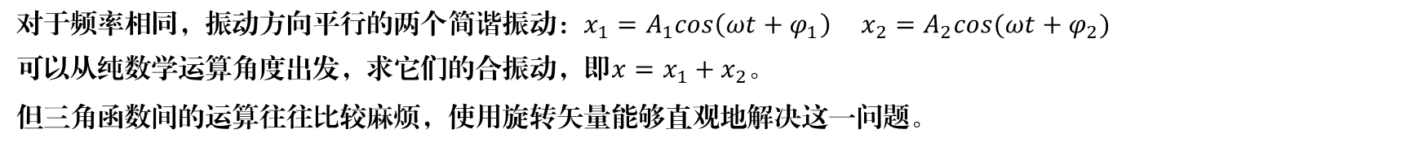
简谐振动的合成
同频率平行简谐振动
对于频率相同，振动方向平行的两个简谐振动：$x_{1}=A_{1}cos\left(ωt+φ_{1}\right) x_{2}=A_{2}cos(ωt+φ_{2})$
可以从纯数学运算角度出发，求它们的合振动，即$x=x_{1}+x_{2}$。
但三角函数间的运算往往比较麻烦，使用旋转矢量能够直观地解决这一问题。
振动$x_{1}、x_{2}$分别对应两个旋转矢量，
按照矢量运算法则（平行四边形/三角形法则）
求其合矢量，得到合振动的旋转矢量。
于是合振动的A、 $φ$即从旋转矢量上看出，
$ω$保持不变。
当两振动的初相位 相差 π的奇数倍 时，合振动最弱；
当两振动的初相位 相差 π的偶数倍 时，合振动最强。

Slide 7
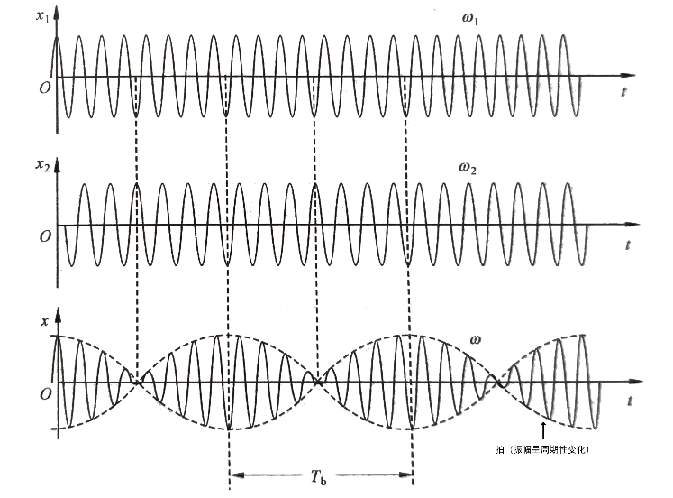
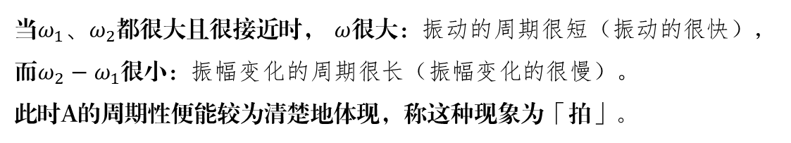
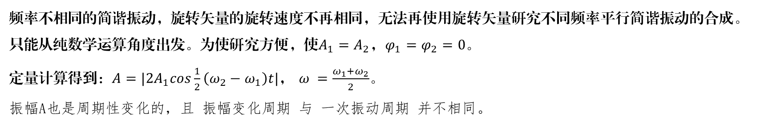
简谐振动的合成
不同频率平行简谐振动
频率不相同的简谐振动，旋转矢量的旋转速度不再相同，无法再使用旋转矢量研究不同频率平行简谐振动的合成。
只能从纯数学运算角度出发。为使研究方便，使$A_{1}=A_{2}$，$φ_{1}=φ_{2}=0$。
定量计算得到：$A=|2A_{1}cos\frac{1}{2}\left(ω_{2}−ω_{1}\right)t|$， $ω =\frac{ω_{1}+ω_{2}}{2}$。
振幅A也是周期性变化的，且 振幅变化周期 与 一次振动周期 并不相同。
当$ω_{1}、ω_{2}$都很大且很接近时， $ω$很大：振动的周期很短（振动的很快），
而$ω_{2}−ω_{1}$很小：振幅变化的周期很长（振幅变化的很慢）。
此时A的周期性便能较为清楚地体现，称这种现象为「拍」。
拍频$f_{b}=f_{2}−f_{1}$；拍的周期$T_{b}=\frac{1}{f_{b}}=\frac{1}{f_{2}−f_{1}}$。

Slide 8
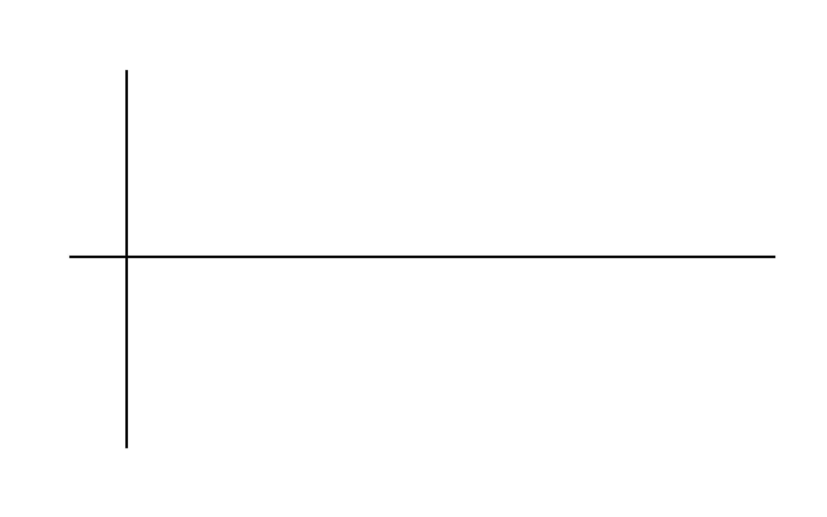
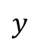
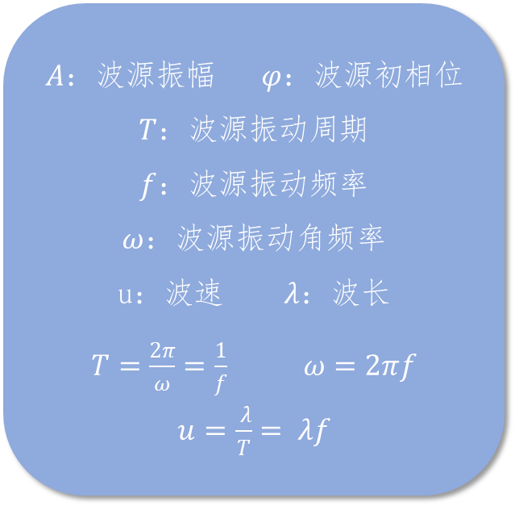
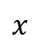
简谐波的描述
波是振动的传播现象。振动着的质点（波源）将 振动状态 传播出去，便形成了波。
这个过程是连续的。也就是说，某一个质点接收到了上一个质点的振动状态，紧接着又要传播给下一个质点。
$$y$$
$A$：波源振幅 $φ$：波源初相位
$T$：波源振动周期
$f$：波源振动频率
$ω$：波源振动角频率
u：波速 $λ$：波长
$T=\frac{2π}{ω}=\frac{1}{f}$ $ω=2πf$
$u=\frac{ λ}{T}= λf$
$$x$$

Slide 9
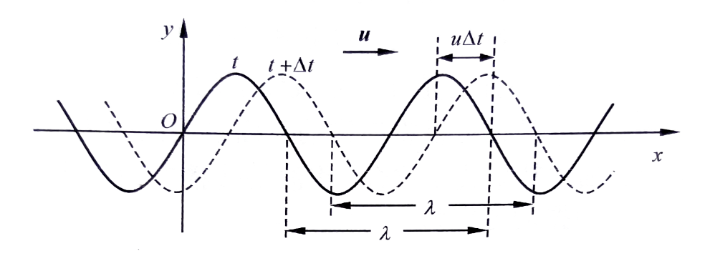
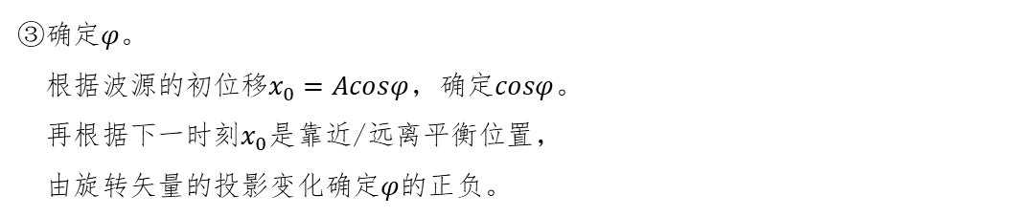
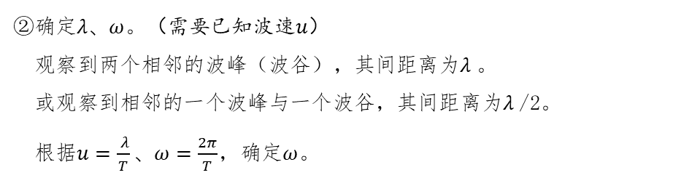
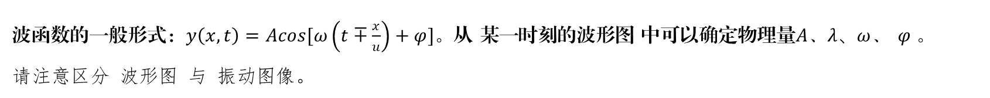
简谐波的描述
波函数的一般形式：$y\left(x,t\right)=Acos[ω\left(t∓\frac{x}{u}\right)+φ]$。从 某一时刻的波形图 中可以确定物理量$A$、$λ、ω$、 $φ$。
请注意区分 波形图 与 振动图像。
①确定$A$。直接观察即可。
②确定$λ、ω$。（需要已知波速$u$）
观察到两个相邻的波峰（波谷），其间距离为$λ$。
或观察到相邻的一个波峰与一个波谷，其间距离为$λ$/2。
根据$u=\frac{ λ}{T}、ω=\frac{2π}{T}$，确定$ω$。
③确定$φ$。
根据波源的初位移$x_{0}=Acosφ$，确定$cosφ$。
再根据下一时刻$x_{0}$是靠近/远离平衡位置，
由旋转矢量的投影变化确定$φ$的正负。
已知质点下一时刻的运动方向 ←→ 波的传播方向
（画出下一时刻的波形判断 / 「微平移法」）

Slide 10
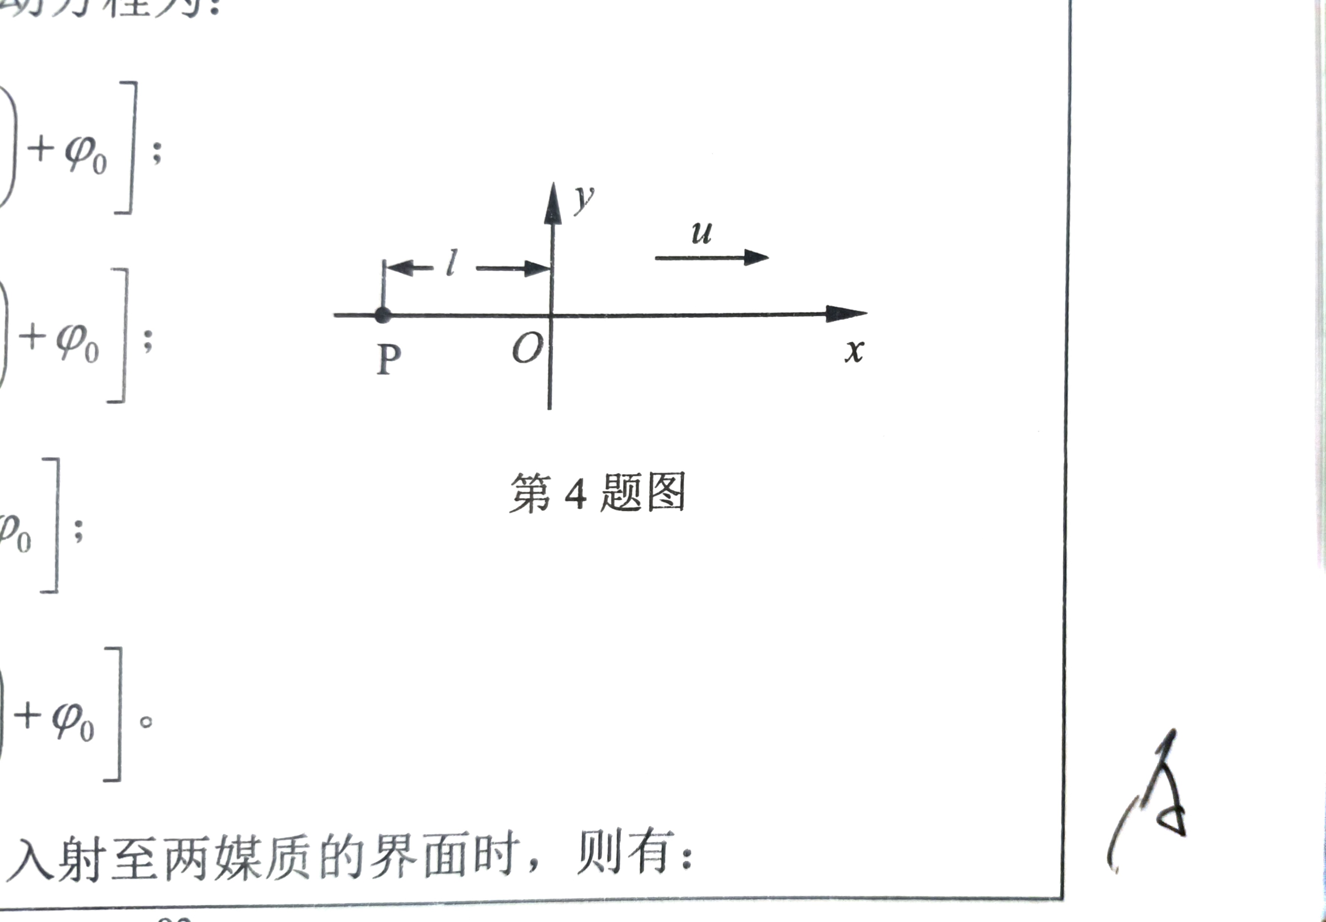
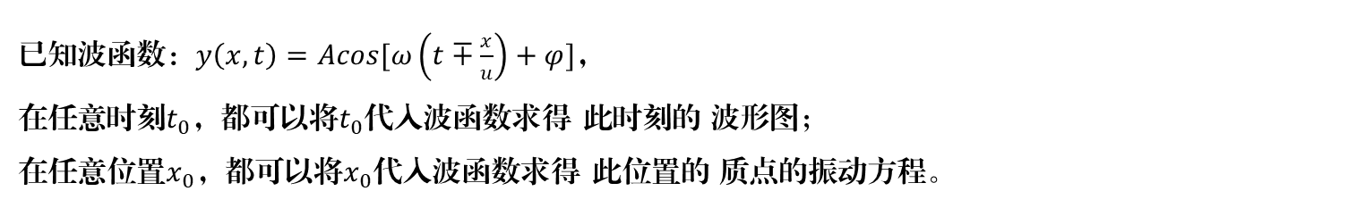
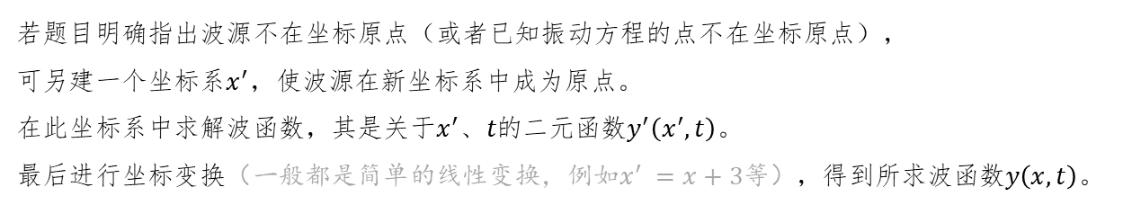
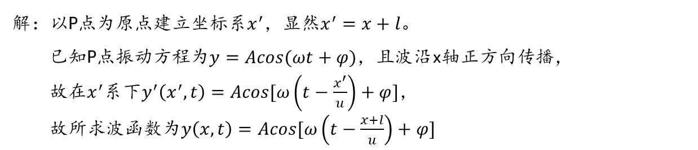
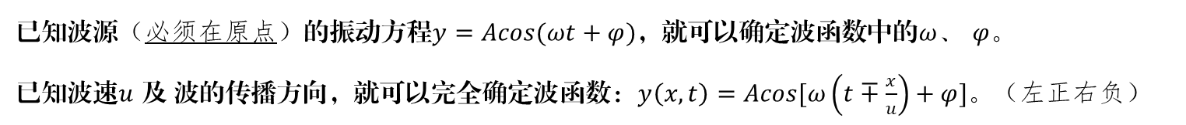
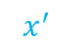
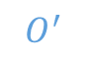
简谐波的描述
已知波源（必须在原点）的振动方程$y=Acos(ωt+φ)$，就可以确定波函数中的$ω$、 $φ$。
已知波速$u$ 及 波的传播方向，就可以完全确定波函数：$y\left(x,t\right)=Acos[ω\left(t∓\frac{x}{u}\right)+φ]$。（左正右负）
若题目明确指出波源不在坐标原点（或者已知振动方程的点不在坐标原点），
可另建一个坐标系$x^{′}$，使波源在新坐标系中成为原点。
在此坐标系中求解波函数，其是关于$x^{′}、t$的二元函数$y^{′}\left(x^{′},t\right)$。
最后进行坐标变换（一般都是简单的线性变换，例如$x^{′} =x+3$等），得到所求波函数$y\left(x,t\right)$。
已知振动方程
求波函数
已知波函数：$y\left(x,t\right)=Acos[ω\left(t∓\frac{x}{u}\right)+φ]$，
在任意时刻$t_{0}$，都可以将$t_{0}$代入波函数求得 此时刻的 波形图；
在任意位置$x_{0}$，都可以将$x_{0}$代入波函数求得 此位置的 质点的振动方程。
例：一平面简谐波沿x轴正方向传播，已知P点振动方程为$y=Acos(ωt+φ)$，求波动方程。
已知波函数
求波形/振动
解：以P点为原点建立坐标系$x^{′}$，显然$x^{′}=x+l$。
已知P点振动方程为$y=Acos(ωt+φ)$，且波沿x轴正方向传播，
故在$x^{′}$系下$y^{′}\left(x^{′},t\right)=Acos[ω\left(t−\frac{x^{′}}{u}\right)+φ]$，
故所求波函数为$y\left(x,t\right)=Acos[ω\left(t−\frac{x+l}{u}\right)+φ]$
$$O^{′}$$
$$x^{′}$$

Slide 11

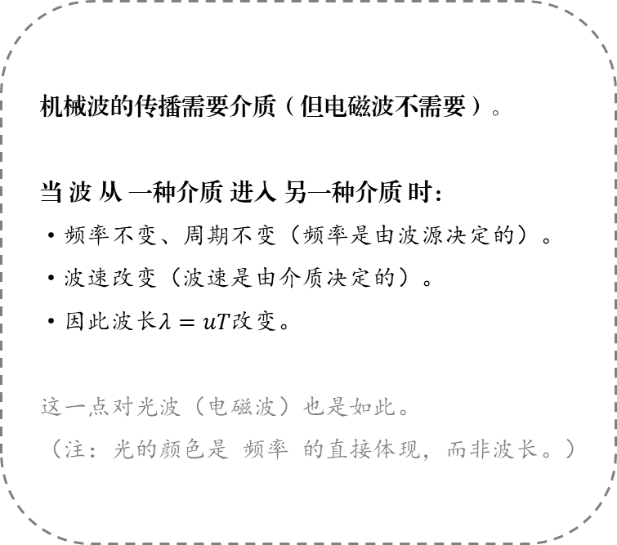
简谐波的描述
波 分为 横波和纵波。
横波：振动方向与传播方向垂直的波。只能在固体中传播。
纵波：振动方向与传播方向平行的波。可以在固、液、气中传播。
机械波的传播需要介质（但电磁波不需要）。
当 波 从 一种介质 进入 另一种介质 时：
·频率不变、周期不变（频率是由波源决定的）。
·波速改变（波速是由介质决定的）。
·因此波长$λ=uT$改变。
这一点对光波（电磁波）也是如此。
（注：光的颜色是 频率 的直接体现，而非波长。）
（演示视频来源：BV1tq4y1T7ya 横波与纵波 – 物理沙盒小白）
横波
纵波

Slide 12
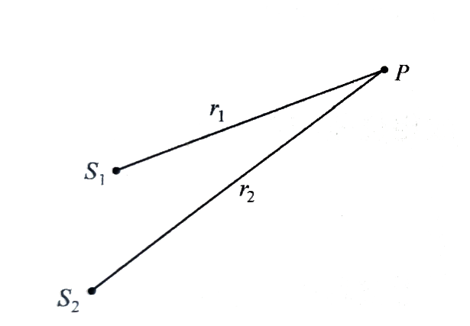
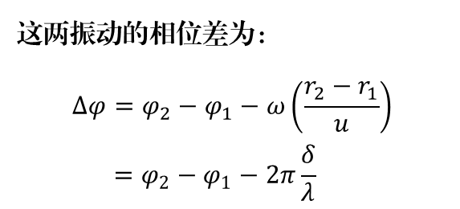
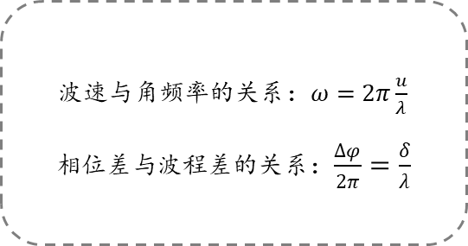
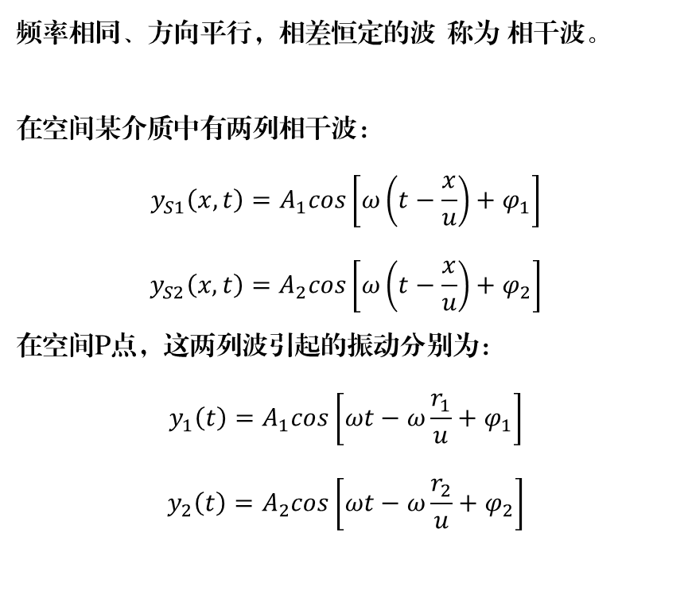
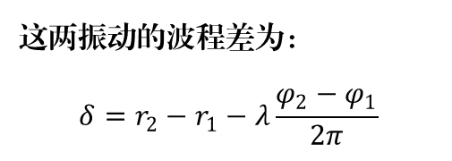
简谐波的叠加与干涉
波的叠加
频率相同、方向平行，相差恒定的波 称为 相干波。
在空间某介质中有两列相干波：
$$y_{S1}\left(x,t\right)=A_{1}cos\left[ω\left(t−\frac{x}{u}\right)+φ_{1}\right]$$
$$y_{S2}\left(x,t\right)=A_{2}cos\left[ω\left(t−\frac{x}{u}\right)+φ_{2}\right]$$
在空间P点，这两列波引起的振动分别为：
$$y_{1}\left(t\right)=A_{1}cos\left[ωt−ω\frac{r_{1}}{u}+φ_{1}\right]$$
$$y_{2}\left(t\right)=A_{2}cos\left[ωt−ω\frac{r_{2}}{u}+φ_{2}\right]$$
波速与角频率的关系：$ω=2π\frac{u}{λ}$
相位差与波程差的关系：$\frac{∆φ}{2π}=\frac{δ}{λ}$
这两振动的相位差为：
$$∆φ=φ_{2}−φ_{1}−ω\left(\frac{r_{2}−r_{1}}{u}\right)$$
$$=φ_{2}−φ_{1}−2π\frac{δ}{λ}$$
这两振动的波程差为：
$$δ=r_{2}−r_{1}−λ\frac{φ_{2}−φ_{1}}{2π}$$

Slide 13
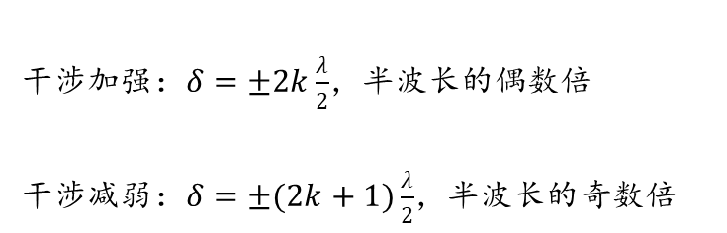
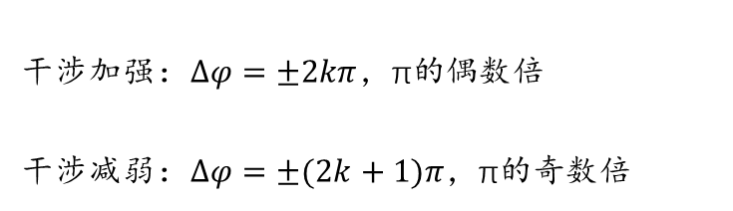
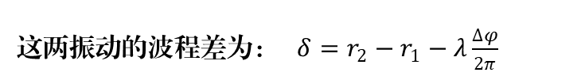
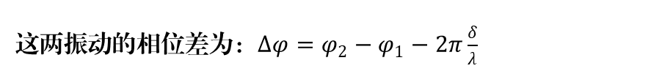
简谐波的叠加与干涉
波的干涉
这两振动的相位差为：$∆φ=φ_{2}−φ_{1}−2π\frac{δ}{λ}$
波速与角频率的关系：$ω=2π\frac{u}{λ}$
相位差与波程差的关系：$\frac{∆φ}{2π}=\frac{δ}{λ}$
这两振动的波程差为：$δ=r_{2}−r_{1}−λ\frac{∆φ}{2π}$
干涉加强：$∆φ=±2kπ$，π的偶数倍
干涉减弱：$∆φ=±(2k+1)π$，π的奇数倍
干涉加强：$δ=±2k\frac{λ}{2}$，半波长的偶数倍
干涉减弱：$δ=±(2k+1)\frac{λ}{2}$，半波长的奇数倍
相位差
角度
波程差
角度

Slide 14
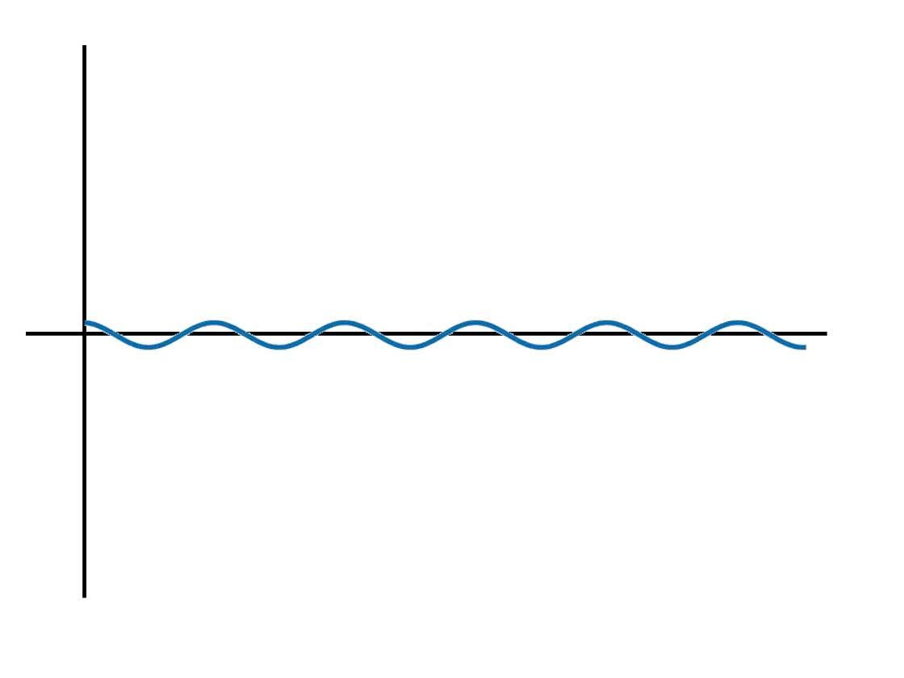


简谐波的叠加与干涉
驻波
驻波是特殊的干涉现象。两列 等振幅的 方向相反的 相干波 叠加形成了驻波。
入射波和反射波往往形成驻波。
$$y$$
驻波中的各质点 好像在自己的位置上振动一样，
因此驻波没有振动状态的传播，
也没有能量的传播，才称之为“驻”波。
$$x$$
波腹：形成干涉加强的位置。波腹处质点振幅最大。
波节：形成干涉减弱的位置。波节处质点不振动。

Slide 15






简谐波的叠加与干涉
驻波
$$y$$
行波1：$y_{S1}\left(x,t\right)=Acos\left[ω\left(t−\frac{x}{u}\right)+\frac{π}{2}\right]$
行波2：$y_{S2}\left(x,t\right)=Acos\left[ω\left(t+\frac{x}{u}\right)+\frac{π}{2}\right]$
$$x$$
波腹：形成干涉加强的位置。波腹处质点振幅最大。
波节：形成干涉减弱的位置。波节处质点不振动。
行波1
$$x$$
理论上讲，若是波在某界面上反射后，
反射波与入射波形成驻波，由于反射，
反射波与入射波函数 除方向外并无二致，与图示情形相同。
也就是说，反射点处应当形成波腹。
但 实验结果并非如此：反射点处形成了波节。
行波2
$$x$$

Slide 16


简谐波的叠加与干涉
半波损失
波密
介质
$$y$$
波疏介质
入射波：$y_{S1}\left(x,t\right)=Acos\left[ω\left(t−\frac{x}{u}\right)\right]$
反射波：$y_{S2}\left(x,t\right)=Acos\left[ω\left(t+\frac{x}{u}\right)−π\right]$
$$x$$
波腹：形成干涉加强的位置。波腹处质点振幅最大。
波节：形成干涉减弱的位置。波节处质点不振动。
入射波
$$x$$
当入射波由波疏介质射向波密介质时，
反射波产生了大小为π的相位跃变，
等同于 波程损失（或增加）半个波长，
称这种现象为 半波损失。
确定反射波函数时，要考虑半波损失。
反射波
$$x$$

Slide 17

波的能量传输
波的传播使得原来静止的质点振动起来了。显然这一过程将能量传递了出去。
在t时刻，研究介质中处于x位置，且体积为$∆V$的质元（介质密度为$ρ$）：
①动能、弹性势能：$E_{k}=E_{p}=\frac{1}{2} ρ ∆V ω^{2} A^{2} sin^{2}ω(t−\frac{x}{u})$
对 波中的每个质点，其动能和势能是相等的，以相同趋势变化。
这与 单个质点的振动 截然不同。
②平均能量密度：$\overline{w}=\frac{1}{2} ρ ω^{2} A^{2}$。指一个周期内 单位体积的质元平均含有的能量。
③平均能流：$\overline{P}=\frac{1}{2} ∆S ρ u ω^{2} A^{2}$。指一个周期内 单位时间的波垂直通过$∆S$面积的截面的能量。（与功率类似）
④波强：$I=\frac{\overline{P}}{∆S}=\frac{1}{2} ρ u ω^{2} A^{2}$。指单位截面上的平均能流。注意，波强正比于振幅的平方，这一点对光波也适用。

Slide 18




多普勒效应
对于静止的观察者R，他所观察到的频率$f_{R}$就是波源的振动频率$f_{S}$。
但若 波源S 或 观察者R 运动起来，在同样长的时间内，波可能会更“密集”或更“疏松”地抵达观察者，
导致 观察者R观察到的频率$f_{R}$ 与 波源S频率$f_{S}$ 不再相等。
$$f_{R}=\frac{u+v_{R}}{u−v_{S}}f_{S}$$
式中 u恒取正值。
若$v_{R}$、$v_{S}$彼此靠近，均取正值；
若$v_{R}$、$v_{S}$彼此远离，均取负值；
上式无论是波源在运动，还是观察者在运动，还是两者都在运动，均能成立。

